Slide 1
A jövő energia termelés és a geotermia szerepe
Nagy Tibor

Slide 2
tematika
Energia fogalma
Energia típusok
Energetika pozicionálása
Energia átalakító berendezések ma
Geotermia

Slide 3
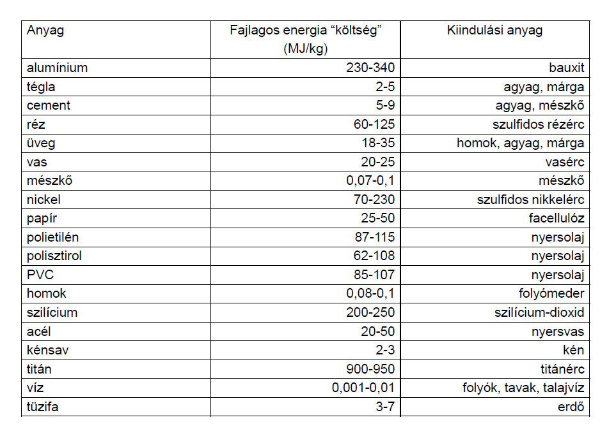

Slide 4
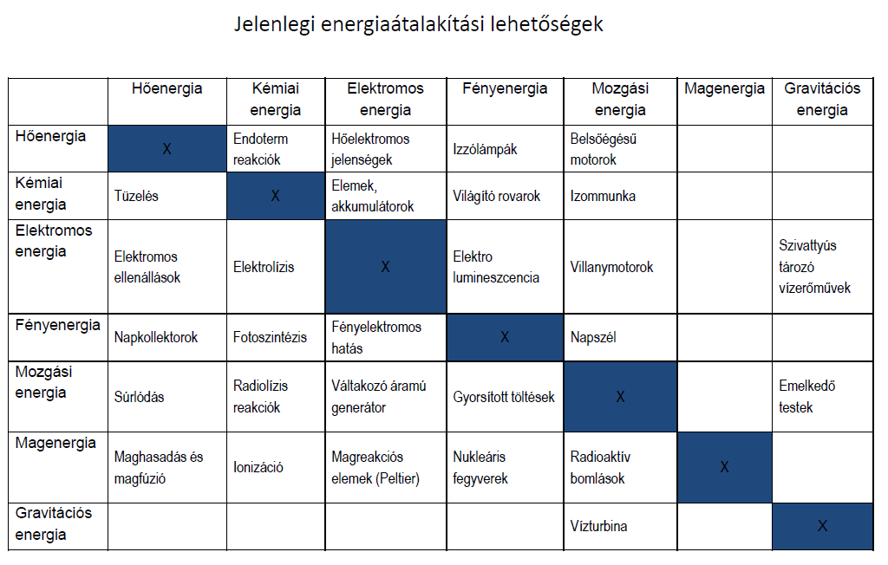

Slide 5
Erőmű típusok
Alap
Menetrendtartó
Csúcs

Slide 6
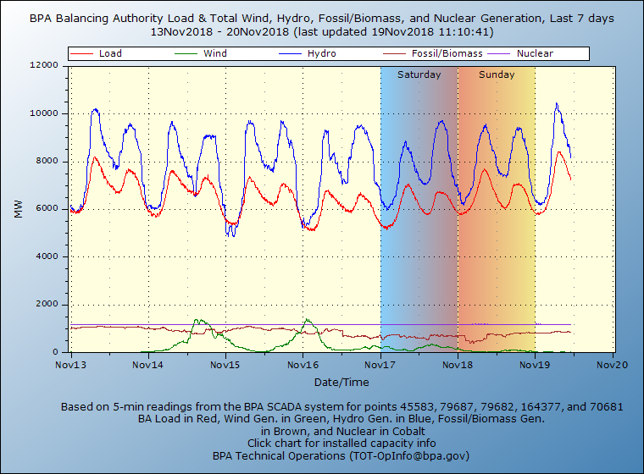
Notes:
https://en.wikipedia.org/wiki/Load_following_power_plant
https://transmission.bpa.gov/business/operations/wind/baltwg.aspx

Slide 7
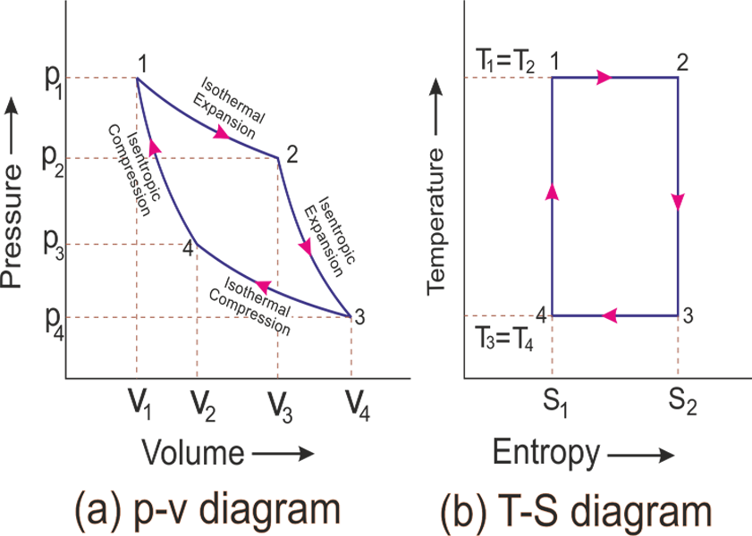
Carnot körfolyamat

Slide 8
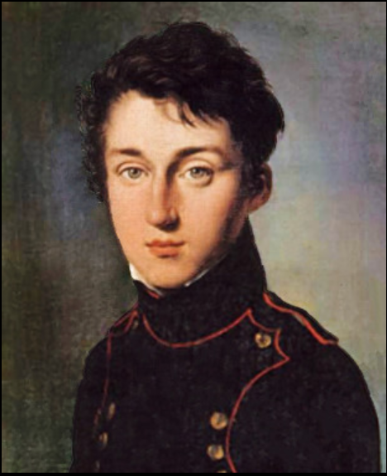
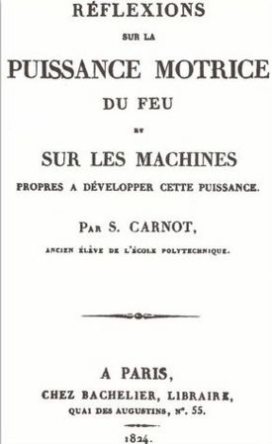
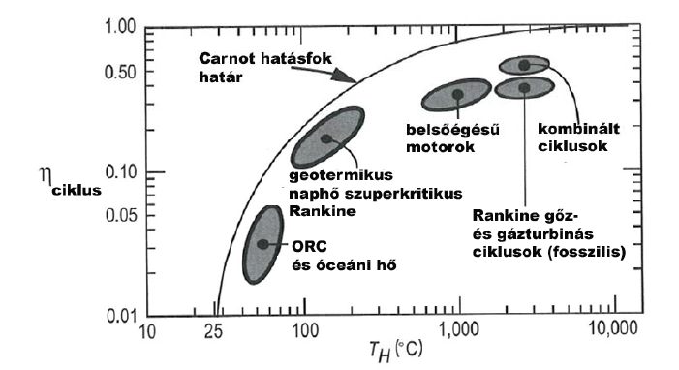
Carnot elméleti határ
Nicolas Léonard Sadi Carnot
Notes:
Francia, mérnök hadseregnél, 1796-1832ig élt… 36 évesen kolerában meghalt 1824 legfőbb műve (28 évesen) napoleon 1821-ben meghalt (st heléna szigeten).

Slide 9
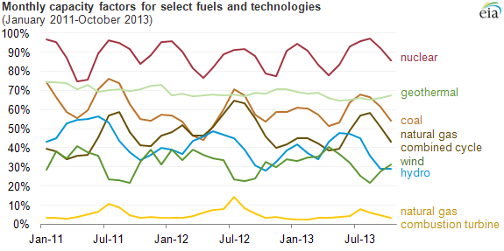
Kihasználtsági tényező (capacity factor) (%)
CF = tényleges munka (MWh)/adott idő alatt maximális munka (MWh)
Notes:
Okok: 1. hiba, kiesés, tmk, 2, nincs igény, 3, profit maximalizácio (spot ár)

Slide 10
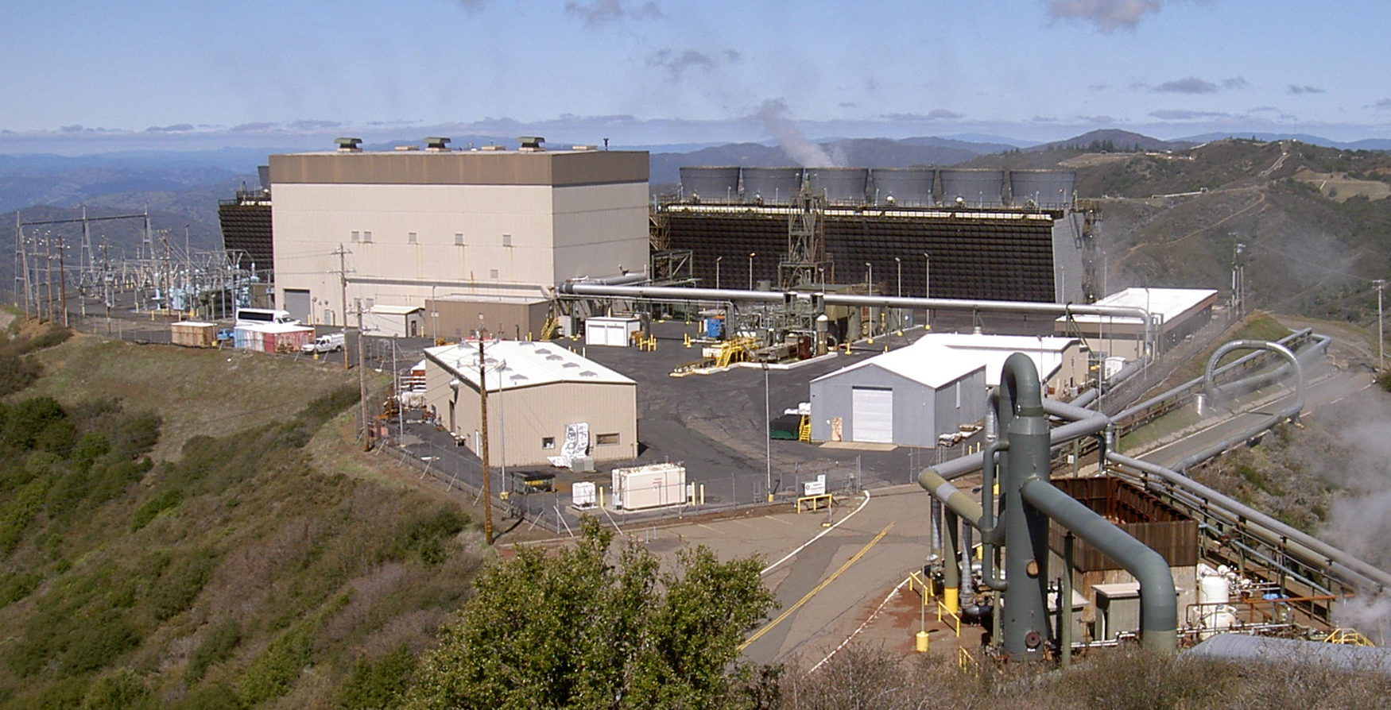

Slide 11
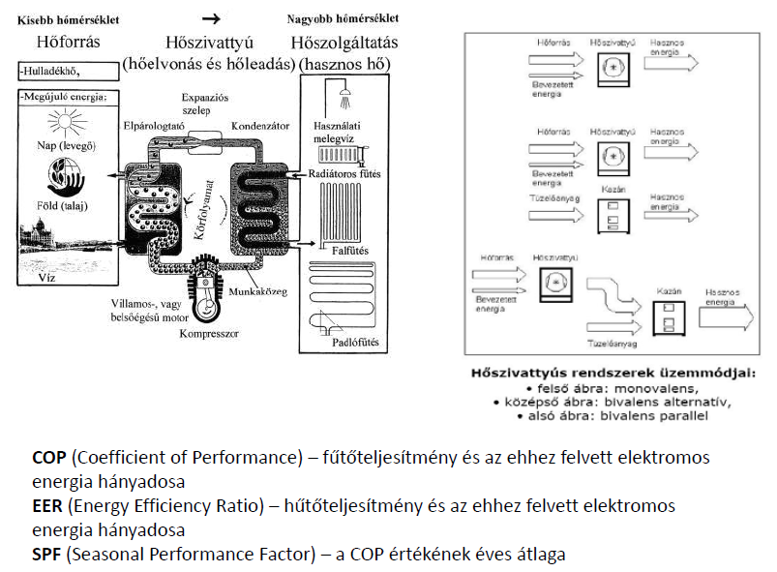
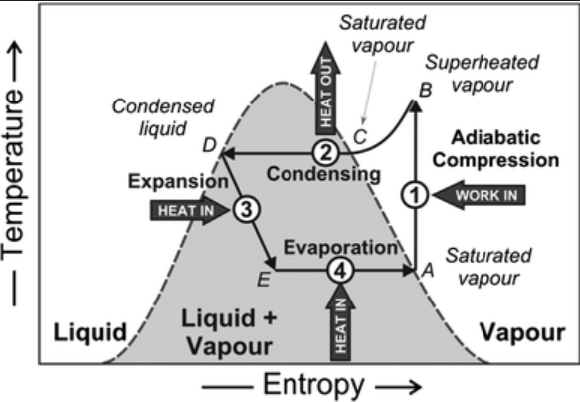
Hőszivattyű

Slide 12
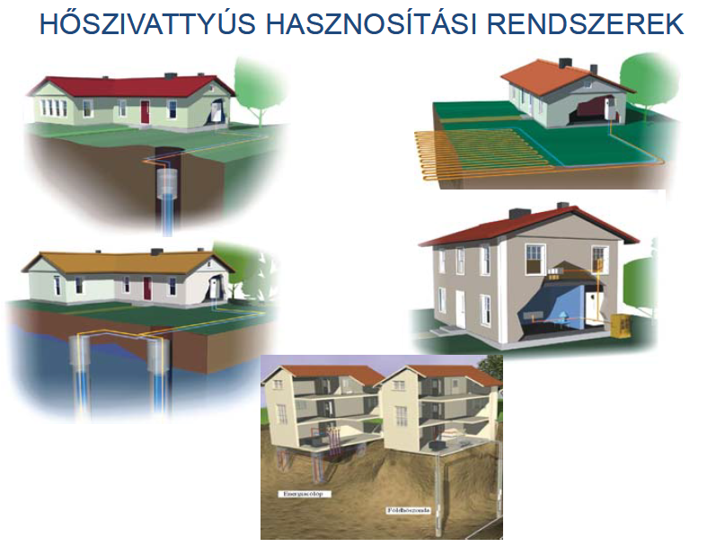

Slide 13
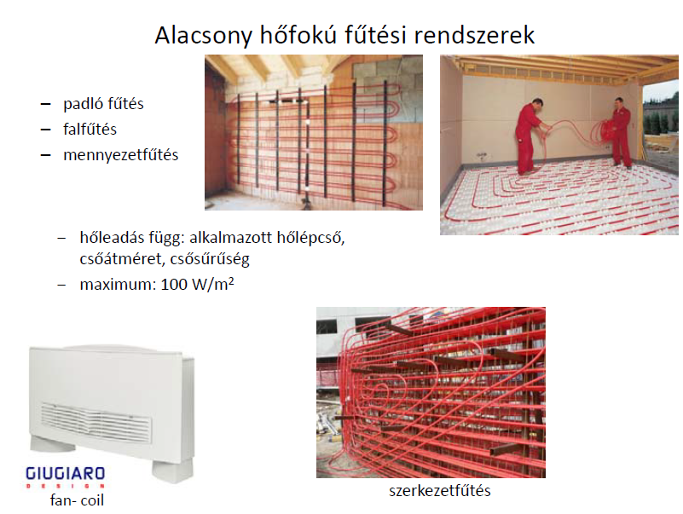

Slide 14
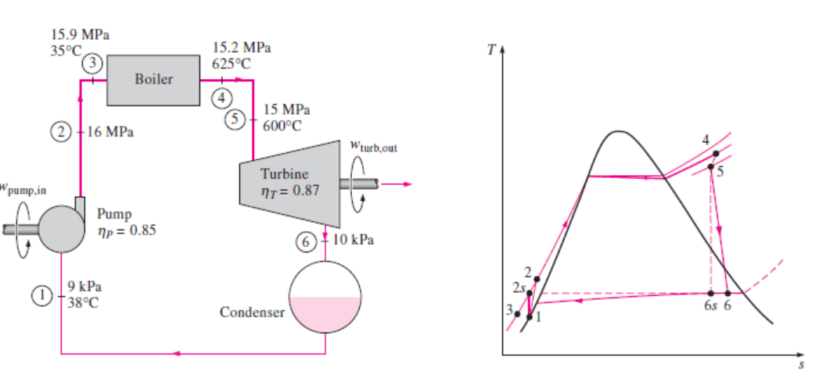
Rankine ciklus

Slide 15
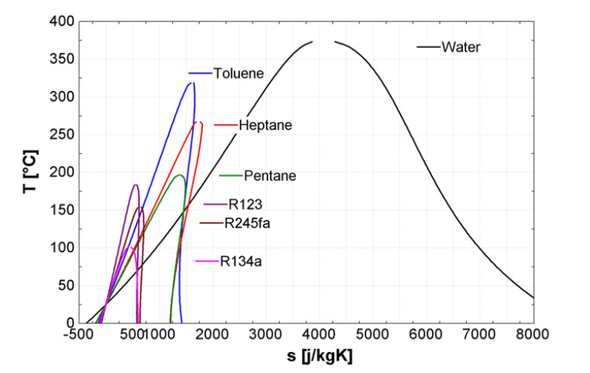
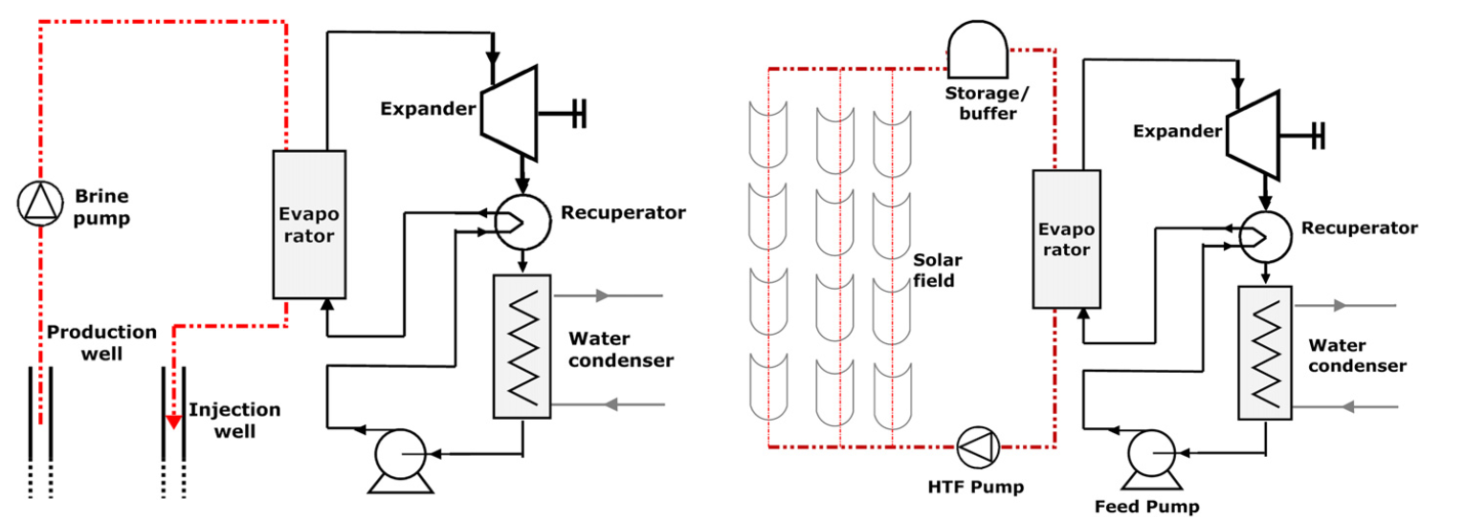

Slide 16
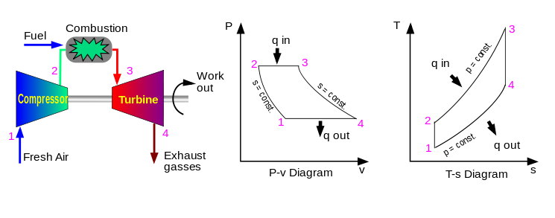
Joule Brayton cycle

Slide 17
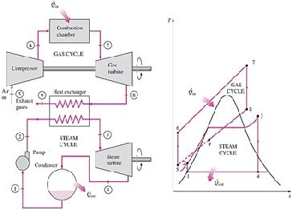
Joule Brayton és Rankine Clausius körfolyamat kombinált ciklus

Slide 18
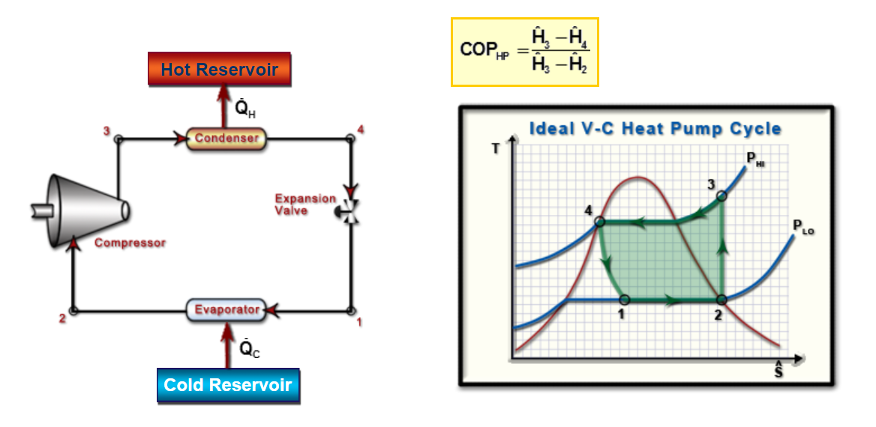
Hőszivattyú körfolyamat

